Slide 1
REVIEW / RESEARCH SYNTHESIS
显式药物–蛋白 Attention 的综述框架
01
MAP THE MECHANISMS
02
TEST THE EVIDENCE
从交互机制、证据类型到条件可比性
Narrative-Critical Review · 展示用样稿
03
SYNTHESIZE GAPS
Review Presentation Designer · v1.0
DEMO · CONCEPTUAL CONTENT · NOT SOURCE VERIFIED
01 / 15
Notes:
本样稿只演示综述PPT的叙事与可编辑图示，不是对真实论文进行核验后的结论。
DEMO ONLY — NO PRIMARY-SOURCE VERIFICATION.

Slide 2
01 / 核心问题
DEMO / NOT SOURCE VERIFIED
注意力热区 ≠ 已证实的分子互作
WHY THIS REVIEW MATTERS
好看的 Attention Map，
不等于可信的互作解释。
01
模型能预测什么？
02
预测是否依赖当前配对？
必须区分预测有效、配对依赖、功能归因与结构证据。不同问题需要不同的受控实验。
03
可视化是否具有物理证据？
DEMO · CONCEPTUAL CONTENT · NOT SOURCE VERIFIED
02 / 15
Notes:
DEMO ONLY — NO PRIMARY-SOURCE VERIFICATION.

Slide 3
01 / 综述范围
DEMO / NOT SOURCE VERIFIED
先划定“显式跨模态交互”的边界
核心纳入
边界案例
不直接等价
关注由药物与蛋白双方特征共同形成的交互运算。
依据真实公式与代码判断是否产生直接跨模态依赖。
这些概念不应被自动当作跨模态互作证据。
跨模态 Q/K/V
局部与全局作用域
单模态自注意力
成对注意力加权
复合注意力模块
单独的可视化热图
条件化特征重权重
论文与代码不一致
仅在末端拼接特征
DEMO · CONCEPTUAL CONTENT · NOT SOURCE VERIFIED
03 / 15
Notes:
DEMO ONLY — NO PRIMARY-SOURCE VERIFICATION.

Slide 4
02 / 方法分类
DEMO / NOT SOURCE VERIFIED
以权重的“功能角色”建立操作性分类
显式药物–蛋白交互中的 Attention 权重用途
R1
R2
R3
Pairwise Joint Pooling
Partner-value Transfer
Cross-conditioned Reweighting
以配对权重聚合联合特征
跨模态搬运对方的值向量
根据另一模态重标定本模态特征
AUTHOR-PROPOSED：三个角色可重叠，不是互斥的生物结合机制。
DEMO · CONCEPTUAL CONTENT · NOT SOURCE VERIFIED
04 / 15
Notes:
DEMO ONLY — NO PRIMARY-SOURCE VERIFICATION.

Slide 5
02 / 算子示意
DEMO / NOT SOURCE VERIFIED
三种候选角色：信息究竟如何跨模态流动？
ROLE R1
ROLE R2
ROLE R3
联合特征汇聚
跨模态值传递
条件化特征重权重
Drug dᵢ
Protein pⱼ
Drug Q
Protein K,V
Drug feature
Protein context
↘
↙
↘
↙
↘
↙
aᵢⱼ · φ(dᵢ,pⱼ)
softmax(QKᵀ) · V
Conditional gate
↓
↓
↓
Pair representation
Partner-conditioned d
Reweighted features
权重作用于联合配对特征
值向量来自配对模态
改变本模态的特征强度
DEMO · CONCEPTUAL CONTENT · NOT SOURCE VERIFIED
05 / 15
Notes:
DEMO ONLY — NO PRIMARY-SOURCE VERIFICATION.

Slide 6
03 / 评价框架
DEMO / NOT SOURCE VERIFIED
P–D–F–S 是四个独立的证据问题
P
D
F
S
Prediction
Pair Dependence
Functional Attribution
Structural Fidelity
能否预测定义清晰的 DTI 端点？
预测是否依赖真实药物–蛋白配对？
热区是否影响该模型的预测决策？
关注区域是否吻合可核验的物理互作？
EVIDENCE TEST
EVIDENCE TEST
EVIDENCE TEST
EVIDENCE TEST
受控数据划分 · AUROC/AUPRC
受控 partner swap · 单模态对照
遮挡 · 干预 · 重要性稳定性
残基接触 · 口袋标注 · 3D基准
DEMO · CONCEPTUAL CONTENT · NOT SOURCE VERIFIED
06 / 15
Notes:
DEMO ONLY — NO PRIMARY-SOURCE VERIFICATION.

Slide 7
03 / 可比性检查
DEMO / NOT SOURCE VERIFIED
先核对五项条件，才能比较论文结论
CHECK THE CONDITIONS
COMPARISON CLAIM
1
任务与端点：二分类、亲和力或结构接触
可以比较
对所讨论主张的条件已匹配
2
数据集与划分：版本、负例、重叠与泄漏
有条件比较
3
可用信息：序列、分子图、3D、预训练
差异已公开，结论明确受限
4
监督与评价对象：配对、原子、残基、口袋
不宜直接比较
关键条件缺失或无法对齐
5
干预与容量：替换模块、参数量、训练预算
DEMO · CONCEPTUAL CONTENT · NOT SOURCE VERIFIED
07 / 15
Notes:
DEMO ONLY — NO PRIMARY-SOURCE VERIFICATION.

Slide 8
04 / 方法对照
DEMO / NOT SOURCE VERIFIED
比较矩阵要呈现“机制与条件”，而非排行榜
功能角色
跨模态方式
主要输出
可测问题
常见边界
R1 联合汇聚
权重 × pair feature
配对全局表征
P / D / F
未必对应物理接触
R2 值传递
Q/K/V 跨来源
条件化 token
P / D / F
信息源需代码核查
R3 重权重
另一模态引导门控
重标定特征
P / D / F
不等于显式接触矩阵
复合交互
多个操作组合
多层输出
视任务而定
单一角色可能不足
示例是机制编码对照，不是经统一基准验证的性能比较。
DEMO · CONCEPTUAL CONTENT · NOT SOURCE VERIFIED
08 / 15
Notes:
DEMO ONLY — NO PRIMARY-SOURCE VERIFICATION.

Slide 9
04 / 证据溯源
DEMO / NOT SOURCE VERIFIED
文献事实、作者推断与未核实问题必须分开
CLAIM
EPISTEMIC STATUS
SOURCE / GAP
示例 A：论文原文报告的模型表现
SOURCE-REPORTED
需定位表格/指标
示例 B：综述提出的功能角色分类
AUTHOR-PROPOSED
作者框架，待外部检验
示例 C：注意力热区具有物理真实性
UNRESOLVED
需要结构证据
示例 D：不同研究得出相反结论
DISPUTED
需原文及条件核查
本页仅演示证据编码；所有示例论断均未绑定具体文献。
DEMO · CONCEPTUAL CONTENT · NOT SOURCE VERIFIED
09 / 15
Notes:
DEMO ONLY — NO PRIMARY-SOURCE VERIFICATION.

Slide 10
05 / 技术演化
DEMO / NOT SOURCE VERIFIED
时间演化需要区分三条轨道与有据关系
概念阶段 A
概念阶段 B
概念阶段 C
模型骨架
独立模态编码
显式跨模态交互
多层组合
概念阶段 A
概念阶段 B
概念阶段 C
方法适配
权重聚合
条件信息传递
可解释性干预
概念阶段 A
概念阶段 B
概念阶段 C
应用/证据
DTI 标签预测
泛化与泄漏检验
结构交互核验
示意轨道无真实年份；横向位置不构成“论文继承关系”的证据。
DEMO · CONCEPTUAL CONTENT · NOT SOURCE VERIFIED
10 / 15
Notes:
DEMO ONLY — NO PRIMARY-SOURCE VERIFICATION.

Slide 11
05 / 争议与边界
DEMO / NOT SOURCE VERIFIED
为什么“注意力即解释”仍然需要谨慎？
可视化提供假设线索
热区不足以证明物理接触
权重图能够展示模型内部的聚焦区域，便于提出候选交互解释。
权重可能受特征构造、训练目标与数据偏差影响，未必对应实验结构。
证据需求：稳定性、功能干预、机制辨识
证据需求：独立结构标签、匹配对照
综合判断：先明确解释对象，再用可证伪实验检验。
DEMO · CONCEPTUAL CONTENT · NOT SOURCE VERIFIED
11 / 15
Notes:
DEMO ONLY — NO PRIMARY-SOURCE VERIFICATION.

Slide 12
06 / 研究议程
DEMO / NOT SOURCE VERIFIED
研究空白可转化为三个可执行测试
01
02
03
统一机制对照
检验配对依赖
对齐结构证据
在固定编码器与训练预算下，逐一替换交互算子。
设计受控 partner-swap 与单模态干预。
在具有口袋/接触标签的数据上，评估空间忠实性。
DELIVERABLE
DELIVERABLE
DELIVERABLE
配对条件下的增益归因
预测依赖是否真实跨模态
区分解释与物理真实性
DEMO · CONCEPTUAL CONTENT · NOT SOURCE VERIFIED
12 / 15
Notes:
DEMO ONLY — NO PRIMARY-SOURCE VERIFICATION.

Slide 13
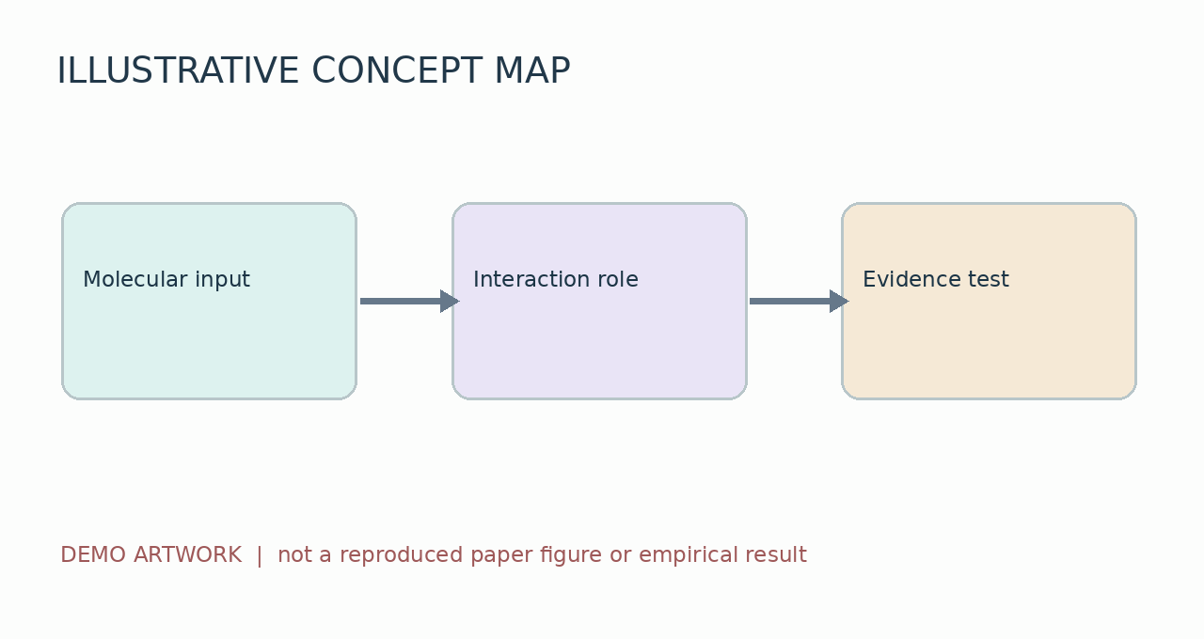
06 / 图像溯源
DEMO / NOT SOURCE VERIFIED
原始科研图片可以保留，但必须追踪来源
FIGURE / PROVENANCE
原创演示图：从输入表征到证据评价的概念流程。
Original demonstration artwork. No external paper image or empirical measurements. Not evidence-verified.
DEMO · CONCEPTUAL CONTENT · NOT SOURCE VERIFIED
13 / 15
Notes:
DEMO ONLY — NO PRIMARY-SOURCE VERIFICATION.

Slide 14
07 / 批判性综合
DEMO / NOT SOURCE VERIFIED
结论必须分层，而不是把所有洞见都称为发现
可讨论的事实问题
作者提出的框架
模型预测能力
R1 / R2 / R3 编码
应限定到任务、数据和真实评价协议。
需要更多真实实现核验与边界检验。
待补证据
后续关键争议
注意力与结构接触
跨模型公平比较
仅凭热图无法完成物理层面的证实。
不同信息与训练条件可改变结论。
DEMO · CONCEPTUAL CONTENT · NOT SOURCE VERIFIED
14 / 15
Notes:
DEMO ONLY — NO PRIMARY-SOURCE VERIFICATION.

Slide 15
SYNTHESIS / OPEN QUESTIONS
从“模型名称”比较
走向“机制 × 证据 × 条件”比较
机制分类应有可操作、可复核的定义。
不同评价问题必须采用相匹配的证据。
先核对条件，再讨论性能差异与研究空白。
DEMO · CONCEPTUAL CONTENT · NOT SOURCE VERIFIED
15 / 15
Notes:
DEMO ONLY — NO PRIMARY-SOURCE VERIFICATION.

